Slide 2
Dostęp do informacji publicznej
Biuletyn Informacji Publicznej
Biuletyn Informacji Publicznej

Slide 3
Biuletyn Informacji Publicznej
Podstawa Prawna
Ustawie zasadniczej z 1997 roku. W rozdziale II „WOLNOŚCI, PRAWA I OBOWIĄZKI CZŁOWIEKA I OBYWATELA” wskazano, że „Obywatel ma prawo do uzyskiwania informacji o działalności organów władzy publicznej oraz osób pełniących funkcje publiczne. (...) Prawo do uzyskiwania informacji obejmuje dostęp do dokumentów (...)”.
Ustawa o dostępie do informacji publicznej z 6 września 2001r.
Rozporządzenie w sprawie minimalnych wymagań dla systemów teleinformatycznych
Rozporządzenie w sprawie Biuletynu Informacji Publicznej

Slide 4
Biuletyn Informacji Publicznej
Każda informacja o sprawach publicznych stanowi informację publiczną w rozumieniu ustawy i podlega udostępnieniu na zasadach i w trybie określonych w niniejszej ustawie.

Slide 5
Biuletyn Informacji Publicznej
Ograniczenia
Prawo do informacji publicznej podlega ograniczeniu w zakresie i na zasadach określonych w przepisach o ochronie informacji niejawnych oraz o ochronie innych tajemnic ustawowo chronionych.
Prawo do informacji publicznej podlega ograniczeniu ze względu na prywatność osoby fizycznej lub tajemnicę przedsiębiorcy. Ograniczenie to nie dotyczy informacji o osobach pełniących funkcje publiczne.

Slide 6
Biuletyn Informacji Publicznej
Każdemu przysługuje, z zastrzeżeniem art. 5, prawo dostępu do informacji publicznej, zwane dalej "prawem do informacji publicznej".
Kto, wbrew ciążącemu na nim obowiązkowi, nie udostępnia informacji publicznej, podlega grzywnie, karze ograniczenia wolności albo pozbawienia wolności do roku.

Slide 7
Biuletyn Informacji Publicznej
Udostępnianie informacji publicznych następuje w drodze:
Ogłaszania informacji publicznych, w tym dokumentów urzędowych, w Biuletynie Informacji Publicznej
Na wniosek
Materiałów audiowizualnych i teleinformatycznych, dokumentujących posiedzenia.
Dostęp do informacji publicznej jest bezpłatny

Slide 8
Biuletyn Informacji Publicznej
Udostępnienie Informacji Publicznej na wniosek
Udostępnianie informacji publicznej na wniosek następuje bez zbędnej zwłoki, nie później jednak niż w terminie 14 dni od dnia złożenia wniosku
wniosek@umwd.pl
Jeżeli informacja publiczna nie może być udostępniona w terminie określonym w ust. 1, podmiot obowiązany do jej udostępnienia powiadamia w tym terminie o powodach opóźnienia oraz o terminie, w jakim udostępni informację, nie dłuższym jednak niż 2 miesiące od dnia złożenia wniosku

Slide 9
Biuletyn Informacji Publicznej
BIP - Urzędowy publikator teleinformatyczny
Biuletyn Informacji Publicznej to system stron internetowych służący powszechnemu i bezpłatnemu dostępowi do informacji publicznej. Dostęp do informacji zawartych w biuletynie jest możliwy poprzez:
stronę główną biuletynu znajdującą się pod adresem www.bip.gov.pl, zawierającą podstawowe informacje o podmiotach (nazwa, dane teleadresowe, informacje o redaktorze strony) wraz z odsyłaczami do stron podmiotowych,
strony podmiotowe, przygotowane przez podmioty ustawowo zobowiązane do ich prowadzenia, z informacjami o prowadzonej przez siebie działalności. Adresy tych stron można znaleźć na stronie głównej BIP.

Slide 10
Biuletyn Informacji Publicznej
www.bip.gov.pl
strona główna biuletynu

Slide 11
Biuletyn Informacji Publicznej
Do tworzenia podmiotowych stron BIP zobowiązane są w szczególności:
organy władzy publicznej,
organy samorządów gospodarczych i zawodowych,
podmioty reprezentujące zgodnie z odrębnymi przepisami Skarb Państwa,
podmioty reprezentujące państwowe osoby prawne,
podmioty reprezentujące osoby prawne samorządu terytorialnego,
podmioty reprezentujące państwowe jednostki organizacyjne,
podmioty reprezentujące jednostki samorządu terytorialnego,
podmioty reprezentujące osoby lub jednostki organizacyjne wykonujące zadania publiczne,
podmioty reprezentujące osoby lub jednostki organizacyjne dysponujące majątkiem publicznym,
podmioty reprezentujące osoby prawne w których Skarb Państwa, jednostki samorządu terytorialnego lub samorządu gospodarczego albo zawodowego mające pozycję dominującą w rozumieniu przepisów o ochronie konkurencji i konsumentów,
związki zawodowe i ich organizacje,
partie polityczne,
inne podmioty wykonujące zadania publiczne.

Slide 12
Biuletyn Informacji Publicznej
Na swojej stronie BIP podmiot jest zobowiązany publikować – między innymi:
swój status prawny lub formę prawną,
przedmiot działania i kompetencje,
organy i osoby sprawujące funkcje i ich kompetencje,
majątek, którym dysponuje,
tryb działania,
sposoby przyjmowania i załatwiania spraw,
informacje o prowadzonych rejestrach, ewidencjach i archiwach oraz o sposobach i zasadach udostępniania danych w nich zawartych.

Slide 13
Biuletyn Informacji Publicznej
Strona podmiotowa BIP zawiera w szczególności:
logo (znak graficzny) BIP, umieszczone w górnej części strony;
adres redakcji strony podmiotowej BIP;
imię i nazwisko, numer telefonu, numer telefaksu i adres poczty elektronicznej co najmniej jednej z osób redagujących stronę podmiotową BIP;
instrukcję korzystania z strony podmiotowej BIP;
menu przedmiotowe
moduł wyszukujący
Strona podmiotowa BIP nie może zawierać reklam

Slide 14
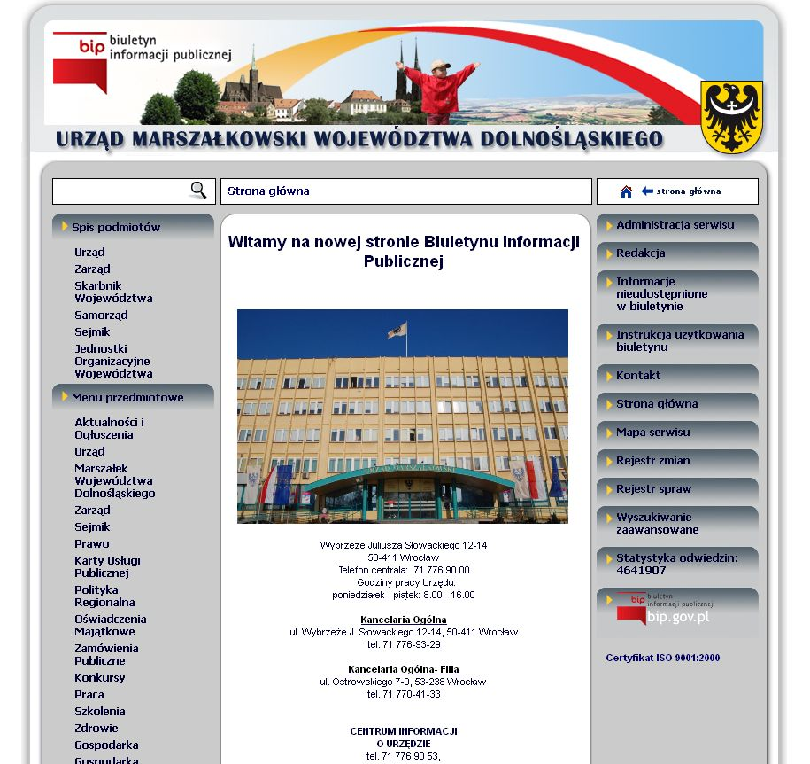
Biuletyn Informacji Publicznej

Slide 15
Biuletyn Informacji Publicznej
Podmioty udostępniające informacje publiczne w Biuletynie Informacji Publicznej są obowiązane do:
1) oznaczenia informacji danymi określającymi podmiot udostępniający informację,
2) podania w informacji danych określających tożsamość osoby, która wytworzyła informację lub odpowiada za treść informacji,
3) dołączenia do informacji danych określających tożsamość osoby, która wprowadziła informację do Biuletynu Informacji Publicznej,
4) oznaczenia czasu wytworzenia informacji i czasu jej udostępnienia,
5) zabezpieczenia możliwości identyfikacji czasu rzeczywistego udostępnienia informacji.

Slide 16
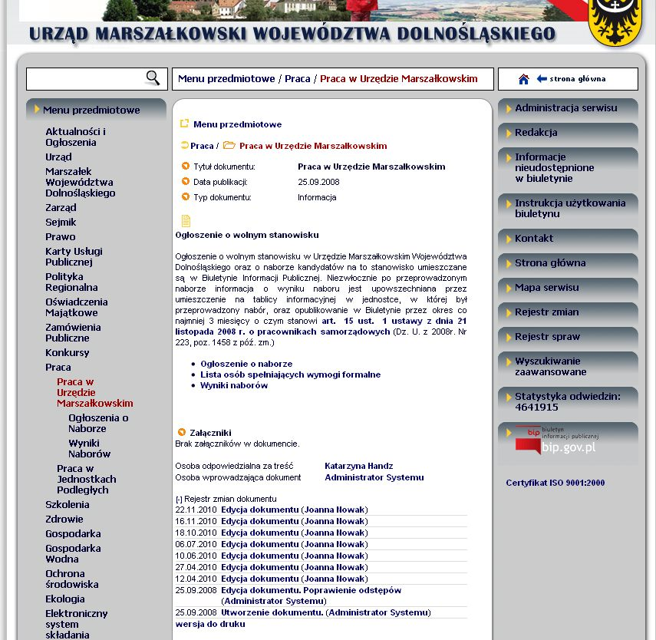
Biuletyn Informacji Publicznej

Slide 17
Biuletyn Informacji Publicznej
Dostępność Biuletynu
W przypadku awarii brak dostępności strony głównej BIP dla odwiedzającego stronę nie powinien być dłuższy niż 8 godzin.
W przypadku awarii brak dostępności strony podmiotowej BIP dla odwiedzającego stronę niepowinien być dłuższy niż 24 godziny.

Slide 18
Dziękuję za uwagę
Michał Małysa
Wydział Informatyki i Systemów Informatycznych
Departament Infrastruktury
Urząd Marszałkowski Województwa Dolnośląskiego
Wybrzeże Juliusza Słowackiego 12-14
50-411 Wrocław
071 776 93 37
michal.malysa@dolnyslask.pl

